Slide 1
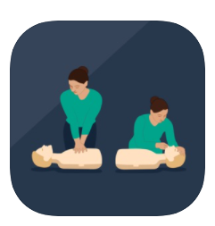
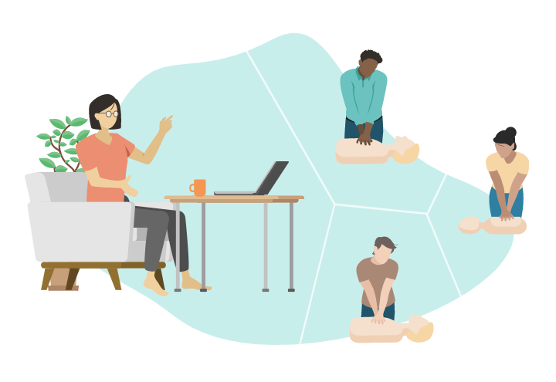
Innan utbildningen måste du göra följande för att förbereda dig:
Se till att du har en Smart-phone tillgänglig.
Gå in på sidan där du oftast lastar ned appar. Sök efter appen ”QCPR-Classroom”. Lasta ner appen och följ instruktionerna. Appen är kostnadsfri.
QCPR Classroom
Du kommer att få information från din utbildningsleverantör om HLR-dockor. Det vanligaste är att leverantören skickar ut en docka till varje kursdeltagare i god tid innan utbildningstillfället. Har du frågor kring detta, kontakta leverantören.
Vid utbildningstillfället gör du följande:
Din HLR-instruktör kommer att berätta för dig i detalj vad du skall göra men det kan vara smart att förbereda sig.
När ni kommer till punkten «Praktisk HLR-träning» i kursen kan skall du göra följande:
a) Öppna QCPR Classroom appen.
b) Välj «LEARNER»
c) Tasta in den 6-siffrade kod du har fått från din HLR- instruktör.
d) Från och med denna punkten kommer HLR-instruktören i detalj berätta hur den praktiska träningen kommer att genomföras.
Laerdal Anniewhere
Så här gör du om du är kursdeltagare

